Slide 1
匯入圖片

Slide 2
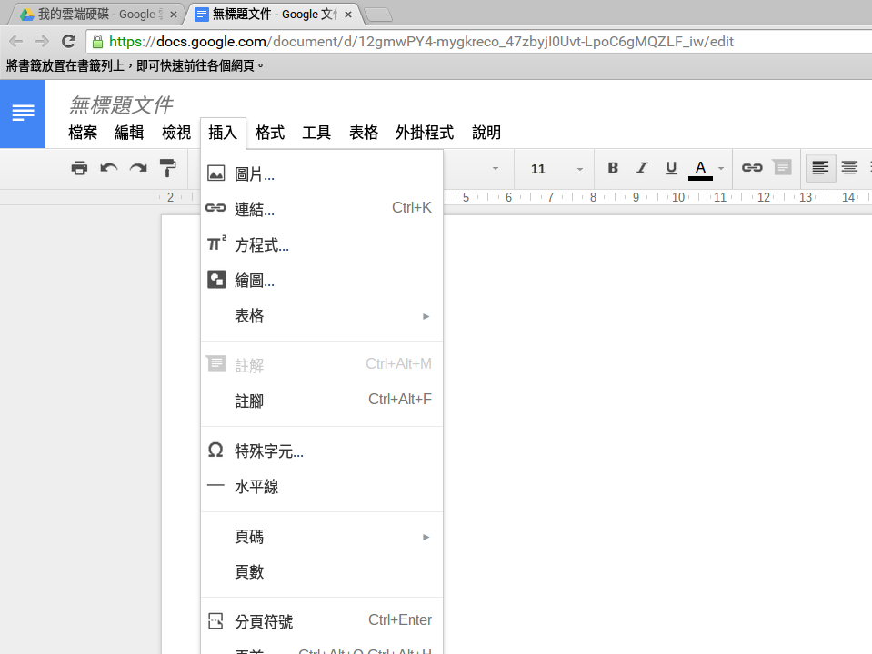
點選「插入」、「圖片」

Slide 3
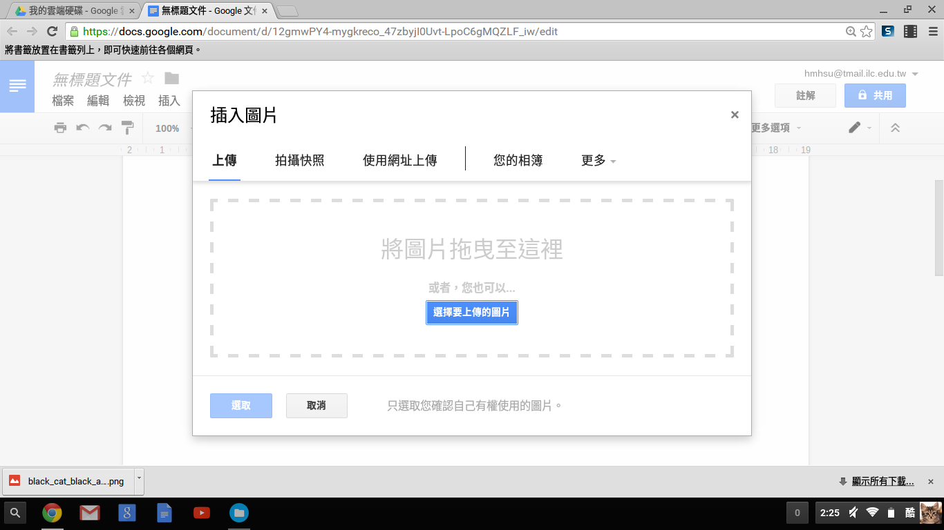
選擇要上傳的圖片

Slide 4
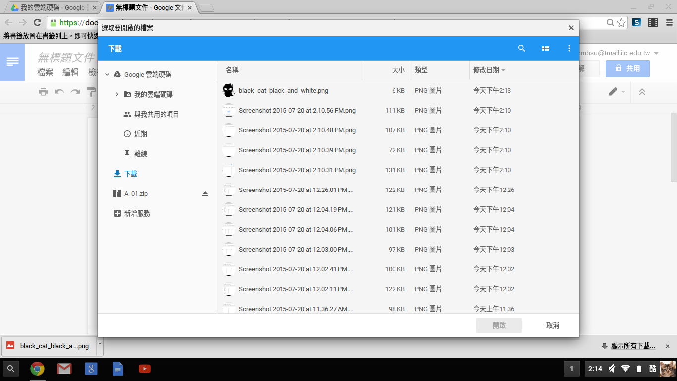
選擇圖片

Slide 5
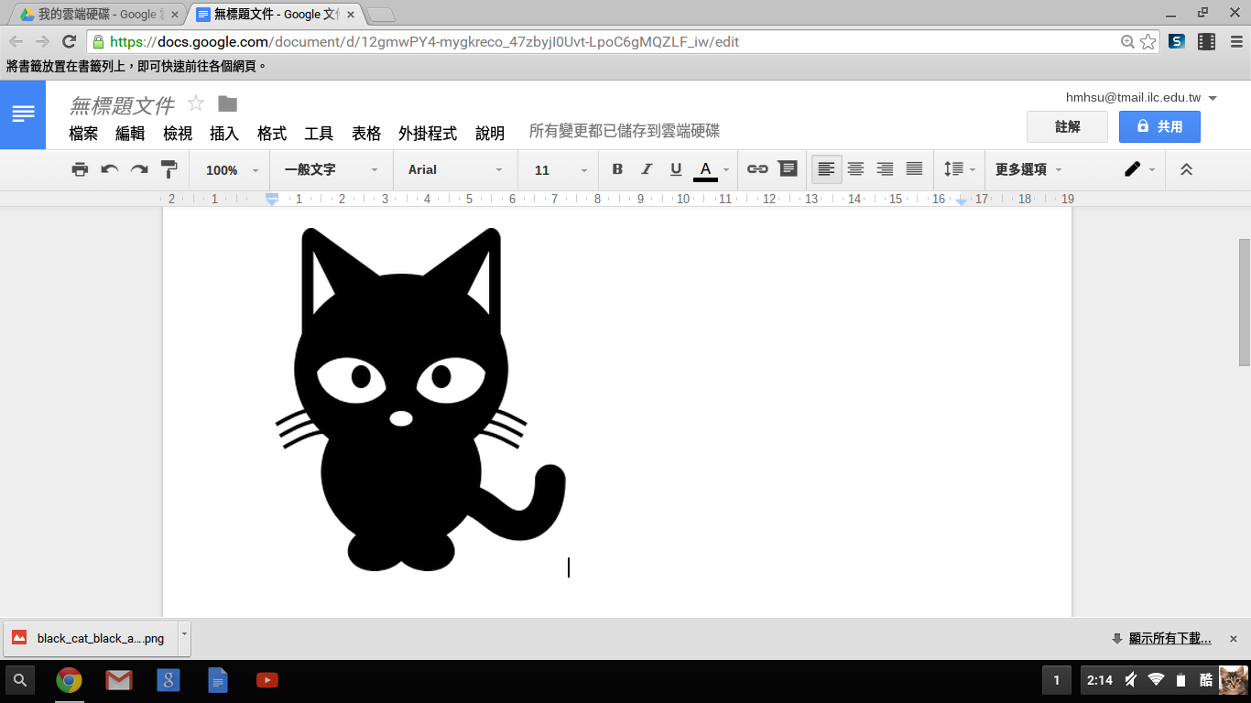
完成圖片匯入

